Slide 1

SUSI DETECTIVE
Presenter
YOON JONG YEOP
Team9
YANG JONG GOOK
1

Slide 2
INDEX
Feedback
Development Progress
Next Schedule
2

Slide 3
1. Feedback
3

Slide 4
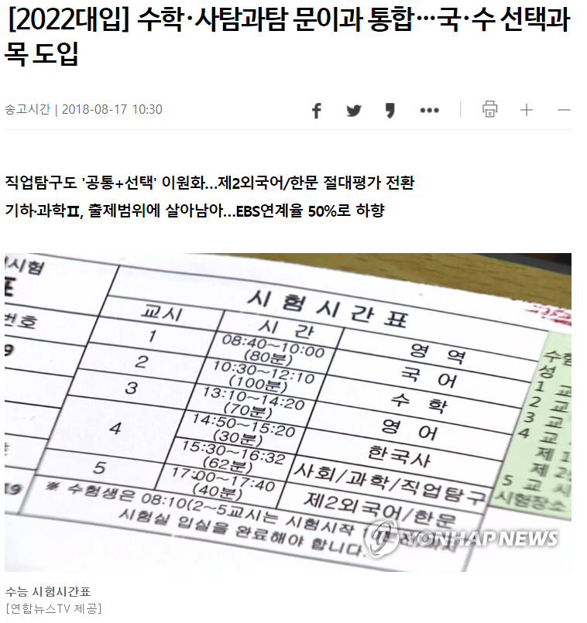
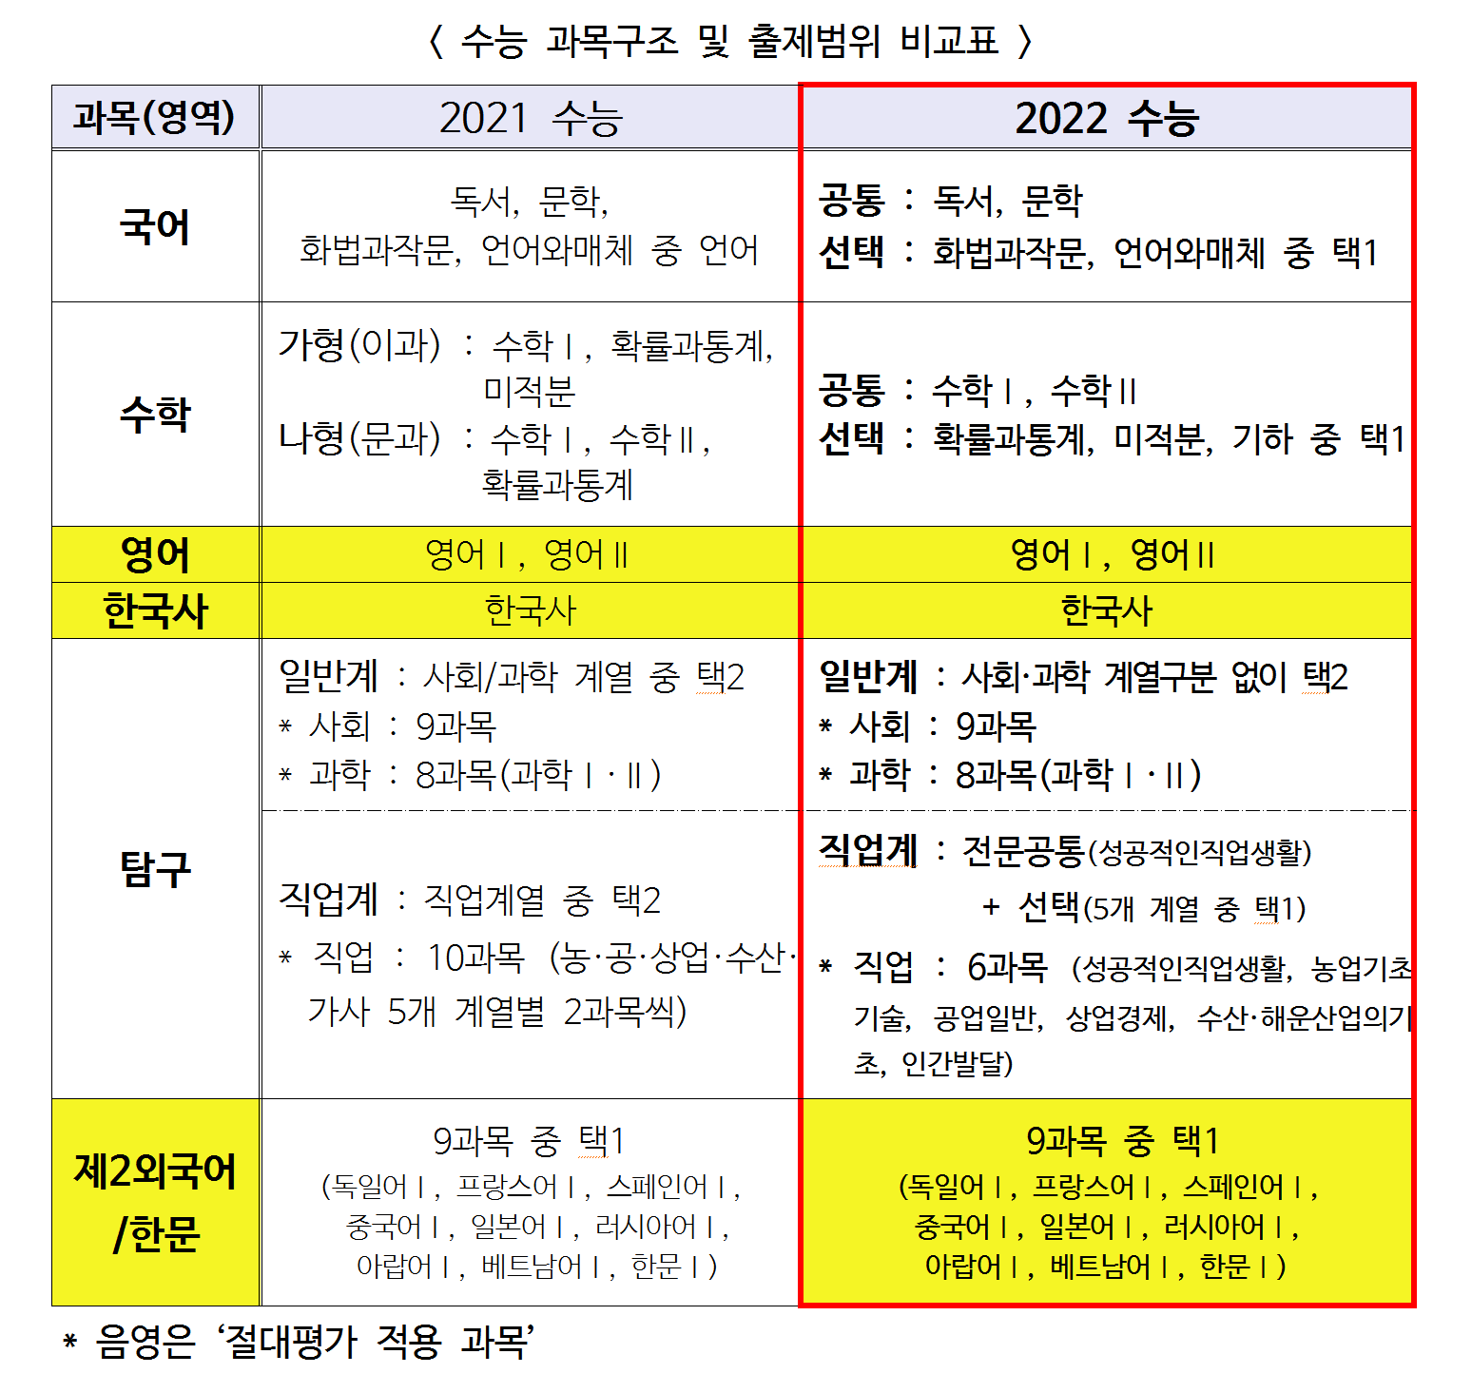
1. Feedback
- How to consider the changed admission ?
4
Notes:
첫번째 피드백.
문/이과 통합이 되는 경우 알고리즘이 어떻게 되는지?
교육부에 따르면 현재 고1부터 본인이 듣고 싶은 과목을 선택하여 듣게 된다고 합니다.
문이과가 통합이 되도 저희가 쓰는 알고리즘에는 큰 영향을 끼치지 않을 것이라고 생각되고, 다만 대학에서 반영비율을 공개해주면 그것에 따라 설정 해주는 작업이 필요할 것 같습니다.

Slide 5
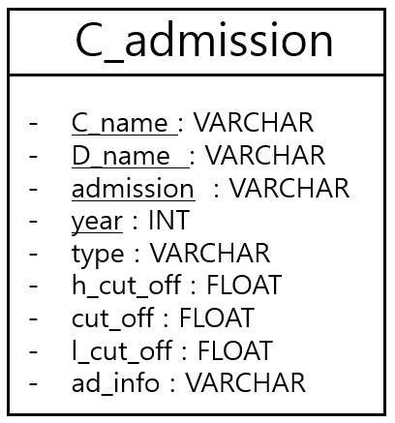
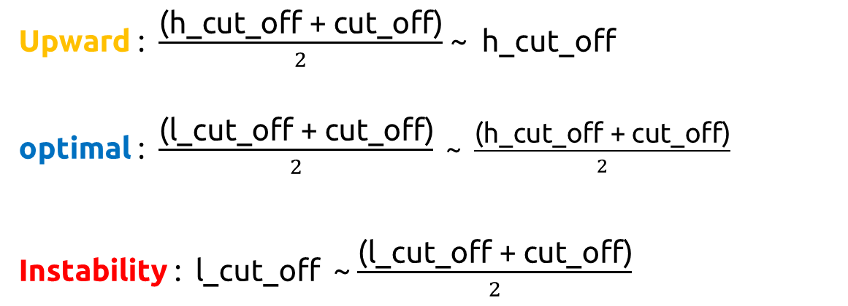
1. Feedback
- Where do you get the data?
Upward : $\frac{\text{(}\text{h}\text{_}\text{cut}\text{_}\text{off}\text{ + }\text{cut}\text{_}\text{off}\text{)}}{2}$ ~ h_cut_off
optimal : $\frac{\text{(}\text{l}\text{_}\text{cut}\text{_}\text{off}\text{ + }\text{cut}\text{_}\text{off}\text{)}}{2}$ ~ $\frac{\text{(}\text{h}\text{_}\text{cut}\text{_}\text{off}\text{ + }\text{cut}\text{_}\text{off}\text{)}}{2}$ Instability : l_cut_off ~ $\frac{\text{(}\text{l}\text{_}\text{cut}\text{_}\text{off}\text{ + }\text{cut}\text{_}\text{off}\text{)}}{2}$
5
Notes:
두번째 피드백
데이터는 어디서 가져오는가?
저번주에 사용자의 내신성적으로 지원가능한 대학교를 판단 할 때 세가지 정보를 이용한다고 했는데, 이 세가지 정보는 대학교에서 공개하거나, 합격수기를 통해서 얻어왔습니다.

Slide 6
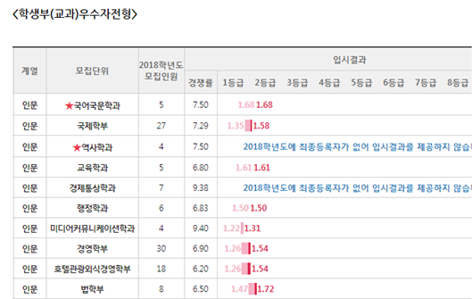
1. Feedback
- Where do you get the data?
6
Notes:
세종대 예시,
세종대의 경우 그림과 같이 입시 결과에 대해 합격자들의 내신 분포표를 공개를 했습니다.

Slide 7
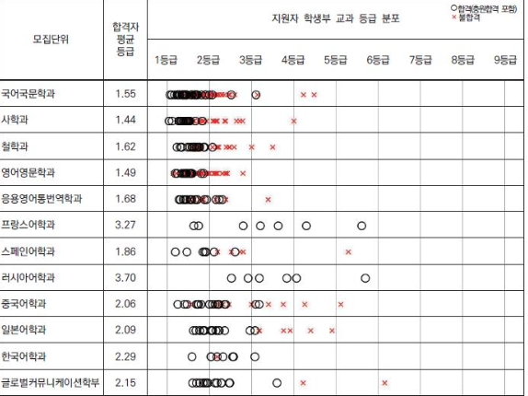
1. Feedback
- Where do you get the data?
7
Notes:
경희대의 경우도 마찬가지로 합격자와 불합격자의 내신점수에 대한 분포표를 공개하였습니다.

Slide 8
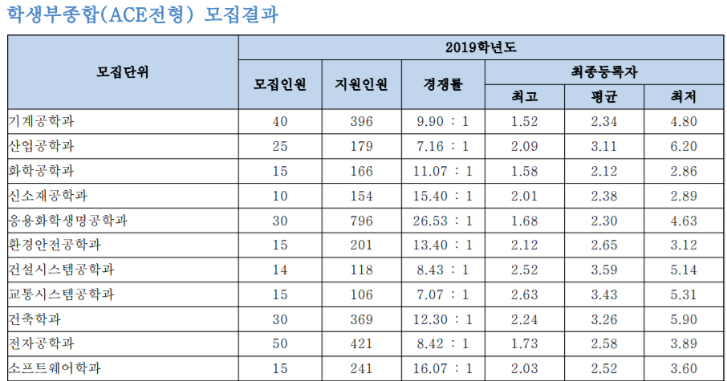
1. Feedback
- Where do you get the data?
8
Notes:
아주대의 경우는 최종 등록자의 최고점, 평균, 최저점을 공개를 했습니다.

Slide 9
1. Feedback
- Where do you get the data?
Upward : $\frac{\text{(}\text{2.09}\text{ + }\text{3.11}\text{)}}{2}$ ~ 2.09
= 2.6 ~ 2.09
optimal : $\frac{\text{(}\text{6.20}\text{ + }\text{3.11}\text{)}}{2}$ ~ $\frac{\text{(}\text{2.09}\text{ + }\text{3.11}\text{)}}{2}$
= 4.65 ~ 2.6
Instability : 6.20 ~ $\frac{\text{(}\text{6.20}\text{ + }\text{3.11}\text{)}}{2}$
= 6.20 ~ 4.65
9
Notes:
아주대 산업공학과를 예를 들면,

Slide 10
2. Development Progress
10

Slide 11
2. Development Progress
Whole schedule
 | 2 | 3 | 4 | 5 | 6 | 7 | 8 | 9 | 10 | 11 | 12 | 13 | 14
Proposal |  |  |  |  |  | M I D D E M O | M I D T E R M |  |  |  |  |  | F I N A L D E M O
Project research
Django and DB study & UI design
ERD design & Web server implementation
Database design & Algorithm design
Web function implementation
Data collecting
Data Normalization & Data adding
Fix bug & Final check
11

Slide 12
2. Development Progress
YangTaeSeong – Data collecting & Data adding
 |  | 2 | 3 | 4 | 5 | 6 | 7 | 8 | 9 | 10 | 11 | 12 | 13 | 14
Yang Tae Seong | Proposal |  |  |  |  |  | M I D D E M O | M I D T E RM |  |  |  |  |  | F I N A L D E M O
 | Project research
 | Database study
 | ERD design
 | Database design
 | Algorithm design
 | Data collecting
 | Data adding
 | Fix bug & Final check
12

Slide 13
2. Development Progress
KimByoungGook – Data collecting & Data adding
 |  | 2 | 3 | 4 | 5 | 6 | 7 | 8 | 9 | 10 | 11 | 12 | 13 | 14
Kim Byung Gook | Proposal |  |  |  |  |  | M I D D E M O | M I D T E R M |  |  |  |  |  | F I N A L D E M O
 | Project research
 | Django study & UI design
 | ERD design
 | Database design
 | Linkage between Django and Database
 | Data collecting
 | Data Normalization & Data adding
 | Fix bug & Final check
13

Slide 14
2. Development Progress
YoonJongYeop – Web design & Web function implementation
 |  | 2 | 3 | 4 | 5 | 6 | 7 | 8 | 9 | 10 | 11 | 12 | 13 | 14
Yoon Jong Yeop | Proposal |  |  |  |  |  | M I D D E M O | M I D T E R M |  |  |  |  |  | F I N A L D E M O
 | Project research
 | Django study & UI design
 | Web server implementation
 | Web function implementation (Sign-up & Log-in)
 | Web function implementation (Search)
 | Data collecting
 | Web function implementation (other menu)
 | Fix web function bug & Trimming UI
14

Slide 15
2. Development Progress
Django migration error!
Django <-> DB
Model #1
DB Schema #3
Edited model #2
DB Schema #2
Model #2
Edited model #1
DB Schema #1
Django model
Migration files
DataBase
15
Notes:
오류사항입니다.
Django와 DB 연동 과정을 도식화로 나타낸 것인데,
장고에서 모델을 작성, 수정하면
Migration 파일들이 작성되고
Migrate해주면 db에 반영되는 순서를 가지고있습니다.

Slide 16
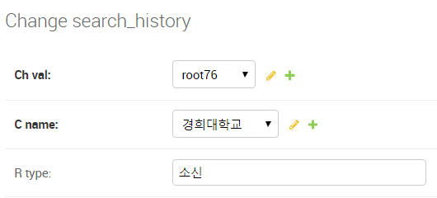
2. Development Progress
Django migration error!
Adding this Column in table that already exists
16
Notes:
검색 기록 테이블에 소신,적정,안정 인지 분류를 하기위해 컬럼 하나를 추가했습니다.

Slide 17
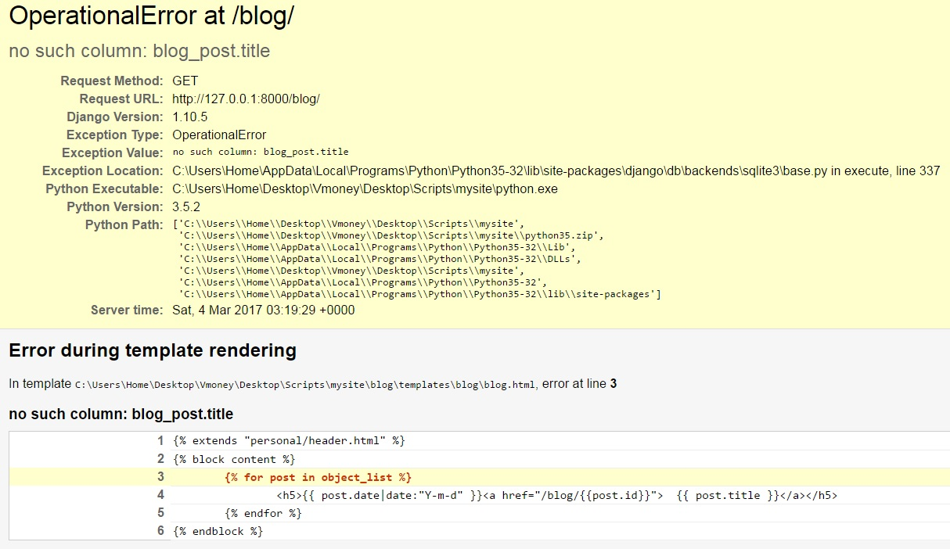
2. Development Progress
Django migration error!
17
Notes:
Migrate를 했음에도 컬럼을 찾을 수 없다는 오류가 발생했는데요.

Slide 18
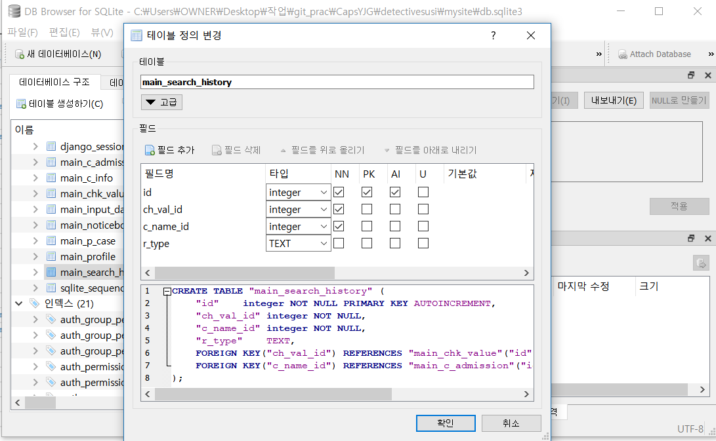
2. Development Progress
Django migration error!
[DB GUI TOOL]
18
Notes:
그래서 migration을 건너뛰고 직접 db에 컬럼을 추가해서 해결하였습니다.
팀원들의 데이터 베이스를 merge하는 과정에서 충돌이 일어난 것 같습니다.

Slide 19
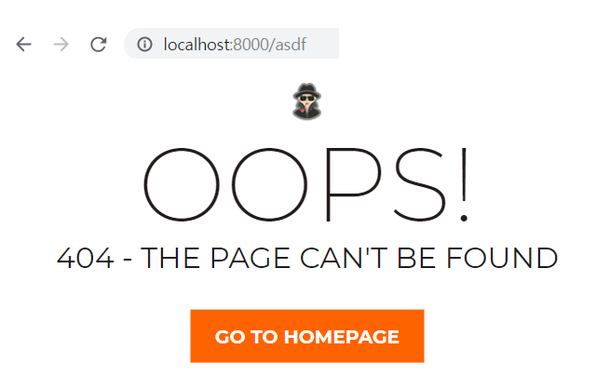
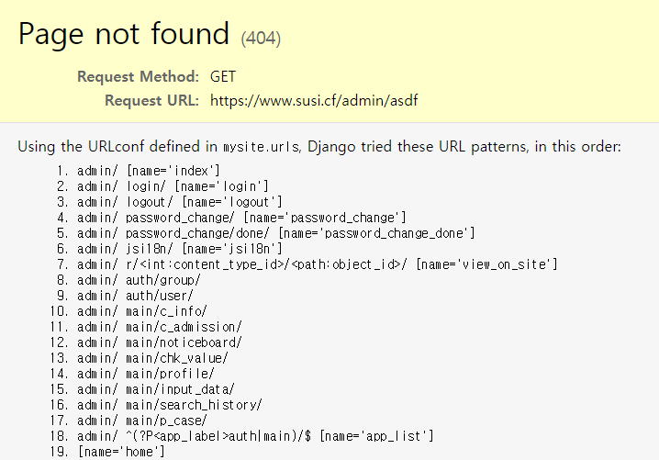
2. Development Progress
Create the 404, 500 error handle Page
19
Notes:
404 : 페이지 찾을 수 없음
500 : request 폭주 등 응답시간 초과

Slide 20
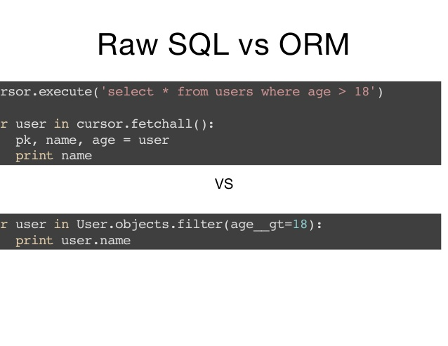
2. Development Progress
Database SQL query system change
20
Notes:
Raw sql 과 ORM(object relation mapping) 을 혼합해서 사용하는데 어려움이 있어, 장고 모델 클래스에 있는 DB를 바로 사용 하도록 ORM 방식으로 질의를 처리하였습니다.

Slide 21
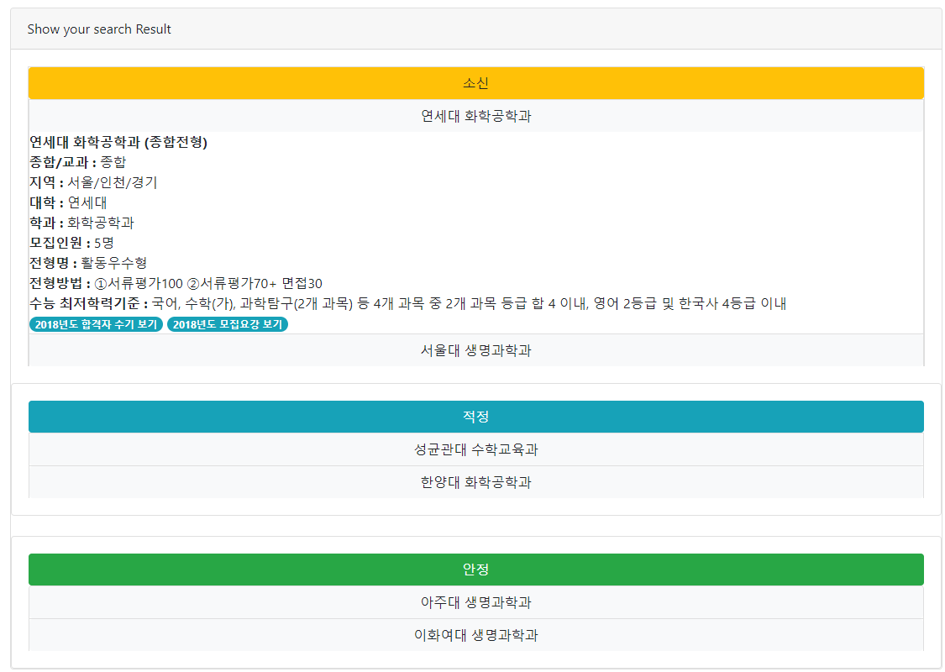
2. Development Progress
Search result page
21

Slide 22
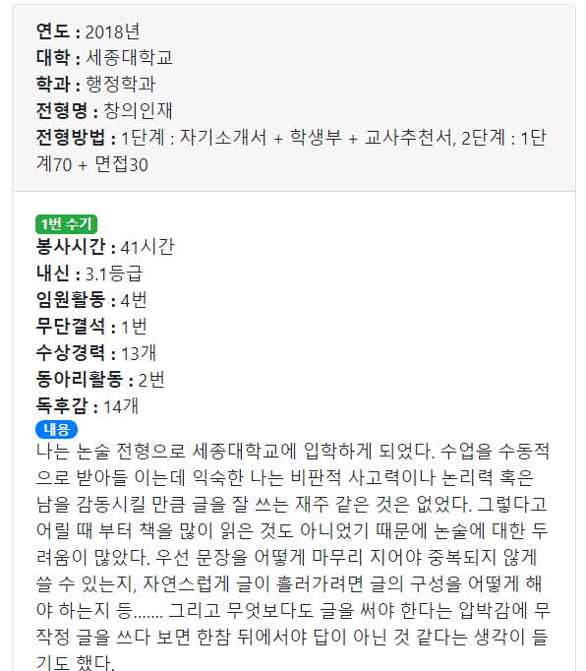
2. Development Progress
Search result page : Successful applicants data
22
Notes:
합격 수기 조회

Slide 23
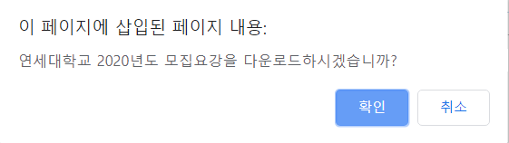
2. Development Progress
Search result page : download the present admission form
23
Notes:
<바뀐 전형을 보여주기>
2020년도 모집요강 data를 넣을 때 직접 바뀐 전형을 확인하고 다른 학교에서 비슷한 전례가 있는지 확인 후 전형변경flag 컬럼으로 전형이 변경 되었는지 체크
다른 학교에서 바뀐 전형을 사람이 직접 기억하기 힘듬
2. 질의문으로 전례를 찾아 어느정도 커트라인 변동이 일어날지 예측하기
→ 바뀐 전형을 확인하기에 현재의 데이터가 적음
우선 2020년도 모집요강 확인 할 수 있게, 다운로드 링크를 추가해둔 상태. 데모 전 까지 방법을 생각해 보고 반영.

Slide 24
3. Next Schedule
24

Slide 25
3. Next Schedule
Whole schedule
 | 2 | 3 | 4 | 5 | 6 | 7 | 8 | 9 | 10 | 11 | 12 | 13 | 14
Proposal |  |  |  |  |  | M I D D E M O | M I D T E R M |  |  |  |  |  | F I N A L D E M O
Project research
Django and DB study & UI design
ERD design & Web server implementation
Database design & Algorithm design
Web function implementation
Data collecting
Data Normalization & Data adding
Fix bug & Final check
25

Slide 26
Q&A
☺
26

